Slide 1
컴퓨터네트워크 2015-2 Project Progress Report
이선호, 이현민, 노순현

Slide 2
금주에 한 일
Layer 4 (이선호, 이현민)
L4 ACK의 동작 확인
Fake ACK 생성
Layer 2 (노순현)
L2 ACK의 처리 메커니즘 확인
ISR (interrupt service routine) 분석

Slide 3
Layer 4 L4 ACK 동작 확인 (1)
서버와 클라이언트 간에 L4 ACK이 어떤 경로를 통해 전달되는지 이해하고 프린트 로그를 찍어 확인
Kernel 내 관련 코드 - tcp_output.c
tcp_send_ack(): 받은 data에 대하여 ACK을 보내야 할 경우 tcp_transmit_skb() 호출하여 ACK 보냄
tcp_transmit_skb(): L3 layer로 패킷을 전달. 이 패킷의 내용은 Data, ACK, SYN 등이 될 수 있음.
Server-Client Application은 조교님이 보내주신 코드를 사용
Server -> Client : Data 전송
Client -> Server : L4 ACK 전송

Slide 4
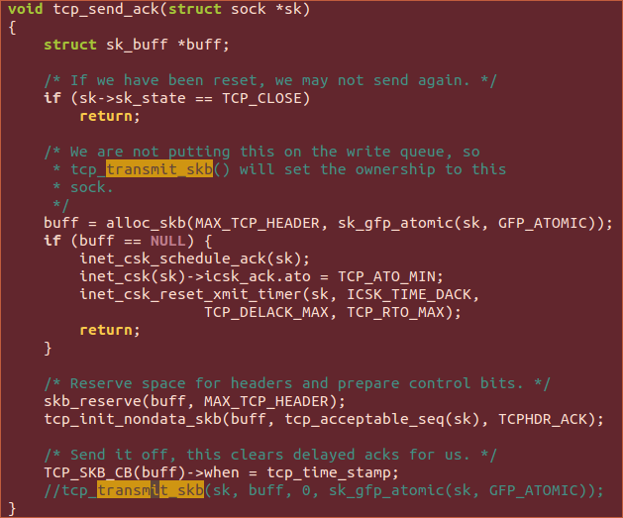
Layer 4 L4 ACK 동작 확인 (2)
이해한 것이 맞는지 확인하기 위해 client에서 ACK을 보내지 않도록 처리
마지막 라인

Slide 5

Layer 4 L4 ACK 동작 확인 (3)
Server-Client Application 실행 결과
위와 같이 서버로부터 Data를 받지 못하는 것을 알 수 있다.
TCP는 reliable한 연결이므로 ACK을 받지 못한 경우 제대로 패킷이 전달되지 못한것으로 받아들이고 성공할때까지 계속해서 재전송을 하기 때문에 pending 상태에 빠짐.

Slide 6
Layer 4 Fake ACK 생성
앞서 확인한 내용을 바탕으로 Fake ACK을 직접 생성하여 server에게 보내보기 위해 테스트
예상 결과
제대로 Fake ACK 생성: Server와 Client간 통신 원활하게 됨
Fake ACK 생성 실패: 앞선 ack_send 부분을 주석 처리 한것과 같은 결과 – 클라이언트에서 제대로 된 ACK을 받지 못하므로 서버에서 Data 패킷을 계속해서 재전송함.
아직 계속해서 코드를 수정하고 있는 중.

Slide 7
Layer 2 L2 ACK 처리 메커니즘 확인
리눅스 커널의 ath9k 코드 분석
분석 결과, L2 ACK을 처리하는 코드를 찾을 수 없었음
ath9k mailing list에서 관련 이슈 조사
조사 결과, Atheros 사의 랜 카드를 비롯한 많은 무선 랜에서 ACK을 하드웨어적으로 처리한다는 사실을 확인
https://www.mail-archive.com/ath9k-devel%40lists.ath9k.org/msg12280.html
조교님께 메일로 문의
ACK을 하드웨어적으로 처리하고 인터럽트를 발생시킨다는 사실을 확인

Slide 8
Layer 2 Interrupt Service Routine 분석
AP가 L2 ACK을 처리한 후 인터럽트를 발생 시킬 때, 해당 ISR(interrupt service routine)에서 ACK을 account 해야 함
ath9k driver의 ISR은 ath_isr()
해당 함수는 hw_get_isr() 함수를 수행하여 interrupt 발생 원인을 확인하고 status 변수에 기록
기록된 status 변수의 값에 따라 다른 동작 수행
예: ath_rx_tasklet() 함수 수행
명시적으로 ACK에 관한 interrupt를 처리하는 부분을 표시하지 않았기 때문에 추가 분석 필요

Slide 9
Layer 2 추가 고려 사항
기존에는 교수님께서 추천하신 방법에 따라 노트북에서 리눅스 커널을 교체하며 실험을 하고, 최종적으로 AP에 커널을 올리려고 하였음
하지만 구성원들이 보유하고 있는 노트북이 Atheros 사의 무선 랜 카드를 사용하지 않아, ath9k module 코드를 수정한 후 실험이 불가능
Broadcom 사의 랜 카드 사용 중
ath9k driver를 테스트 할 수 있는 환경을 구축하거나, AP에 직접 커널을 교체하며 실험해야 할 것으로 보임

